Slide 1
MEDICINAL PLANTS CULTIVATION YEAR 2020-21
UNDER MANREGA SAMAGAR
DEHRA BLOCK
ACTIVITIES DURING CORONA PANDEMIC

Slide 2
INITIATIVE FOR LOCAL MEDICINAL PLANT
NURSERIES
SPECIES GROWN:- TULSI,ASHAWAGANDHA,SHATAWER,MORINGA
SEED RECEIVED:- RIISM-NMPB NR1 J-NAGAR
NURSERIES NO.4
अमर स्वदेशी आयुर्वेदिक नर्सरी, धनोट तहसील ज्वालामुखी
लक्ष्मी औषधीय नर्सरी, सियालकड, तहसील खुड़िया
सोमा आयुर्वेदिक नर्सरी ,गगरुही , तहसील ज्वालामुखी
ग्रीन गार्डियन , घलौर तहसील ज्वालामुखी

Slide 3
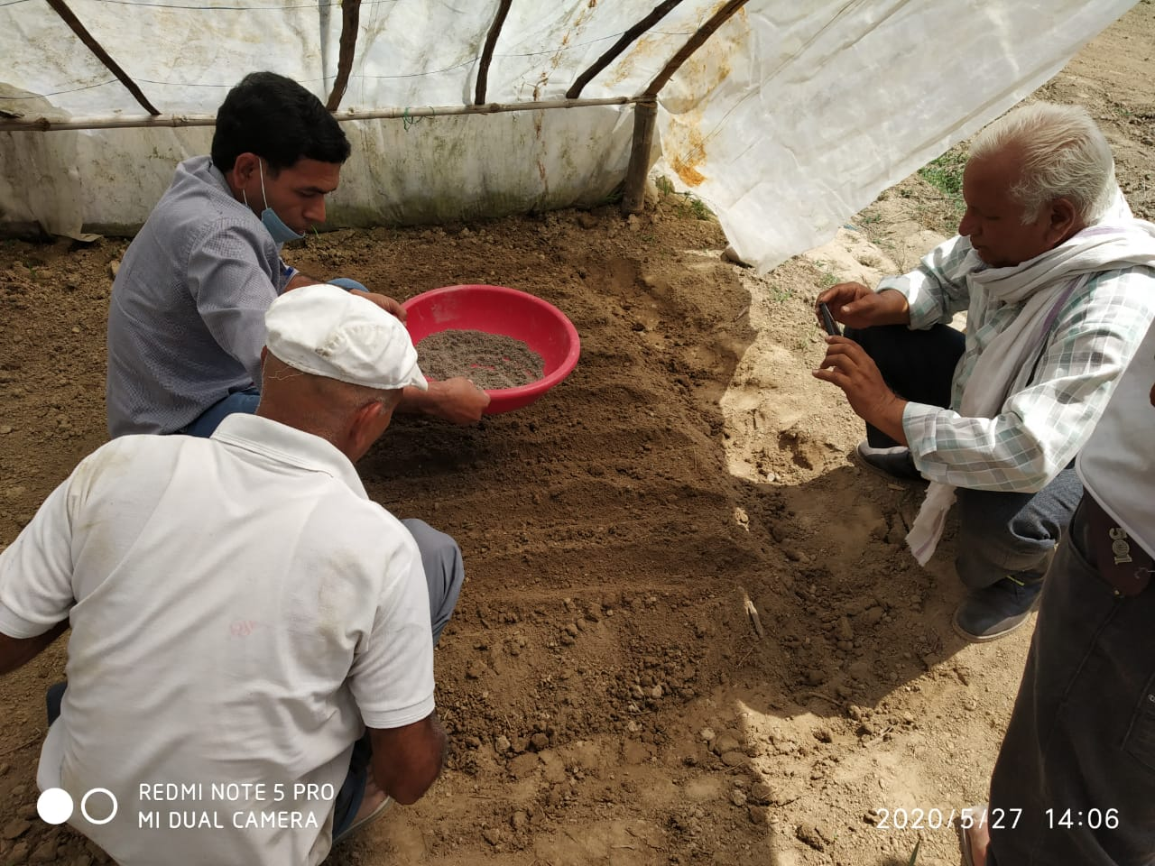

Slide 4
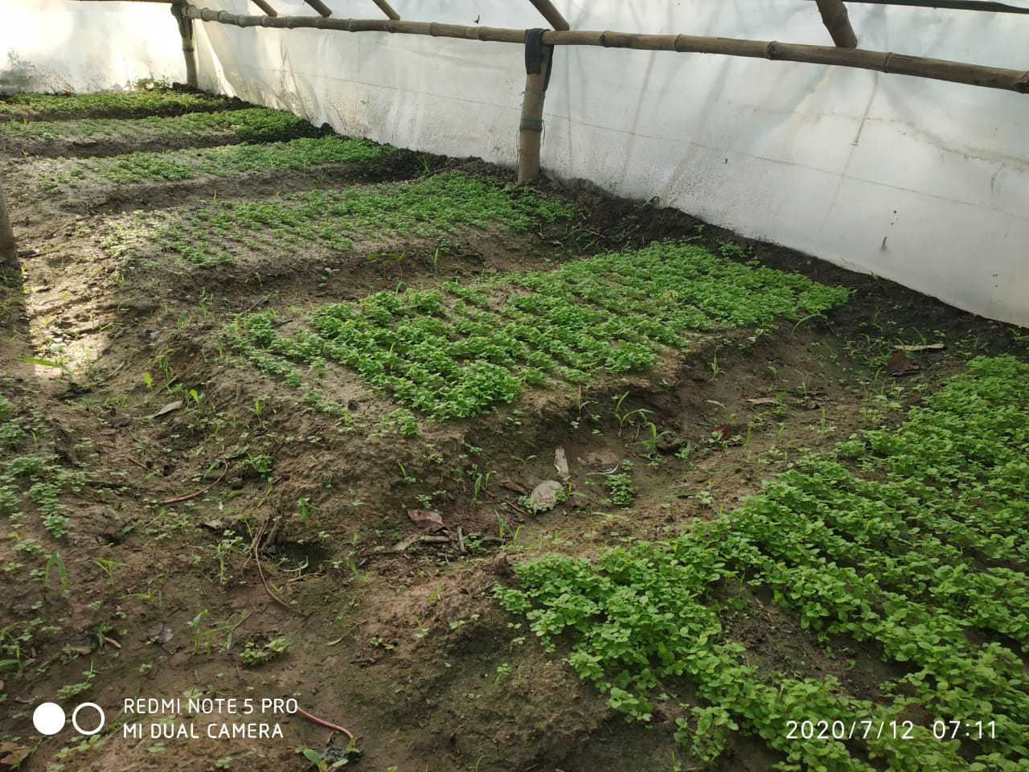

Slide 5
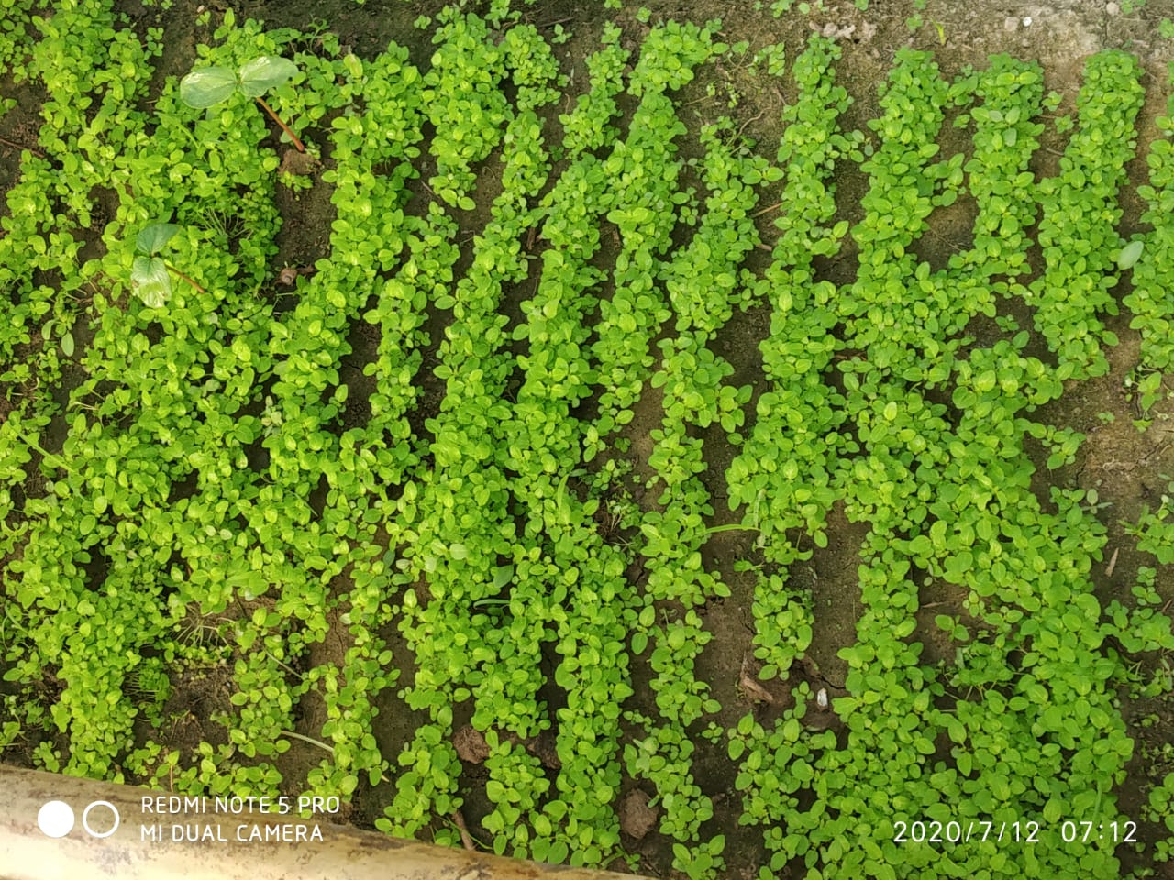

Slide 6
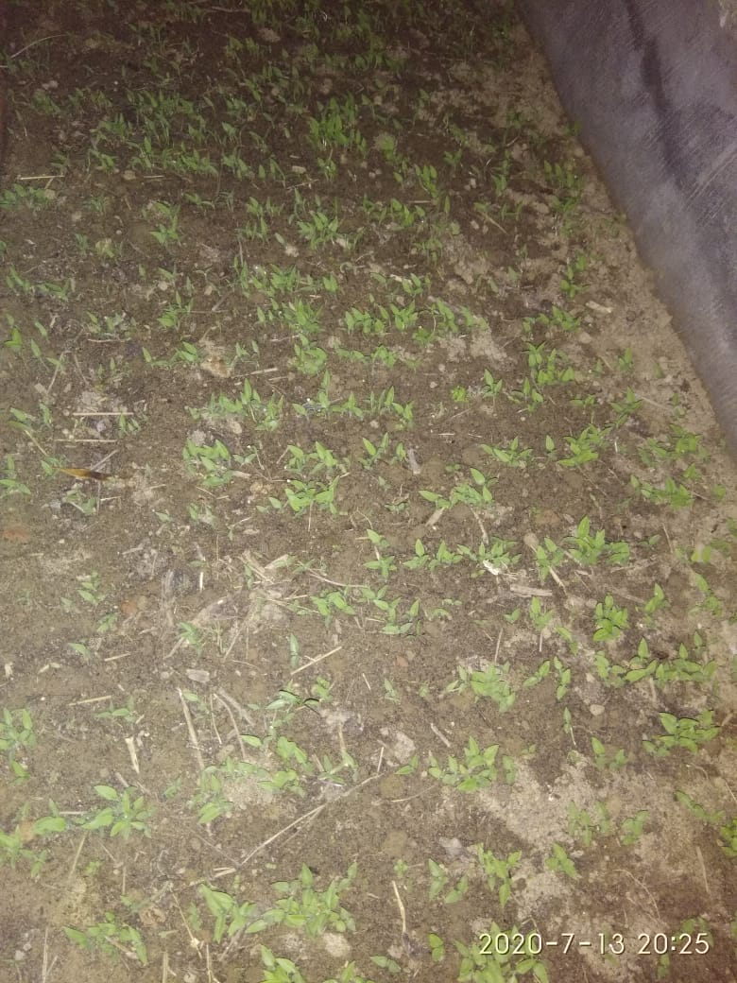

Slide 7
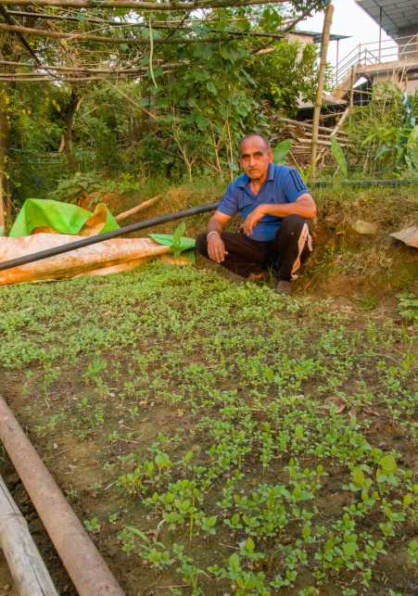

Slide 8
PLANTATION ACTIVITES
ON
FARMERS FIELDS

Slide 9
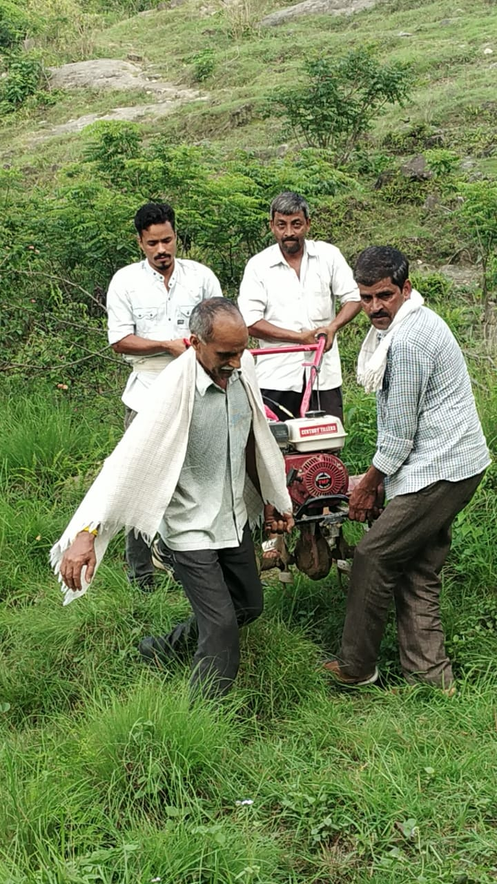

Slide 10
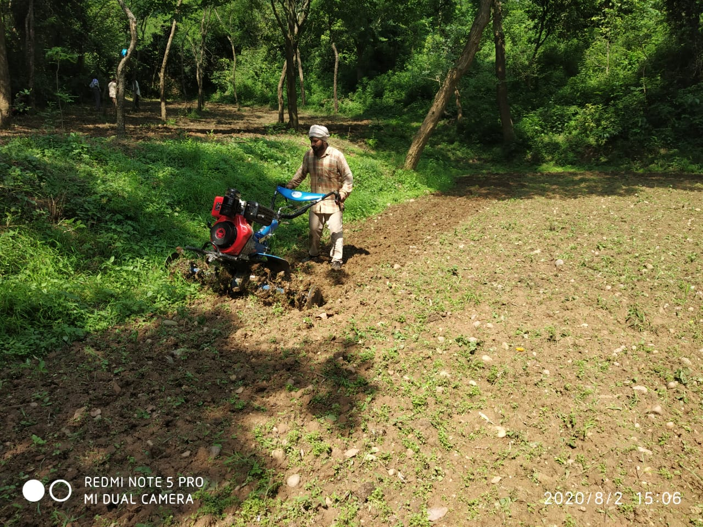

Slide 11
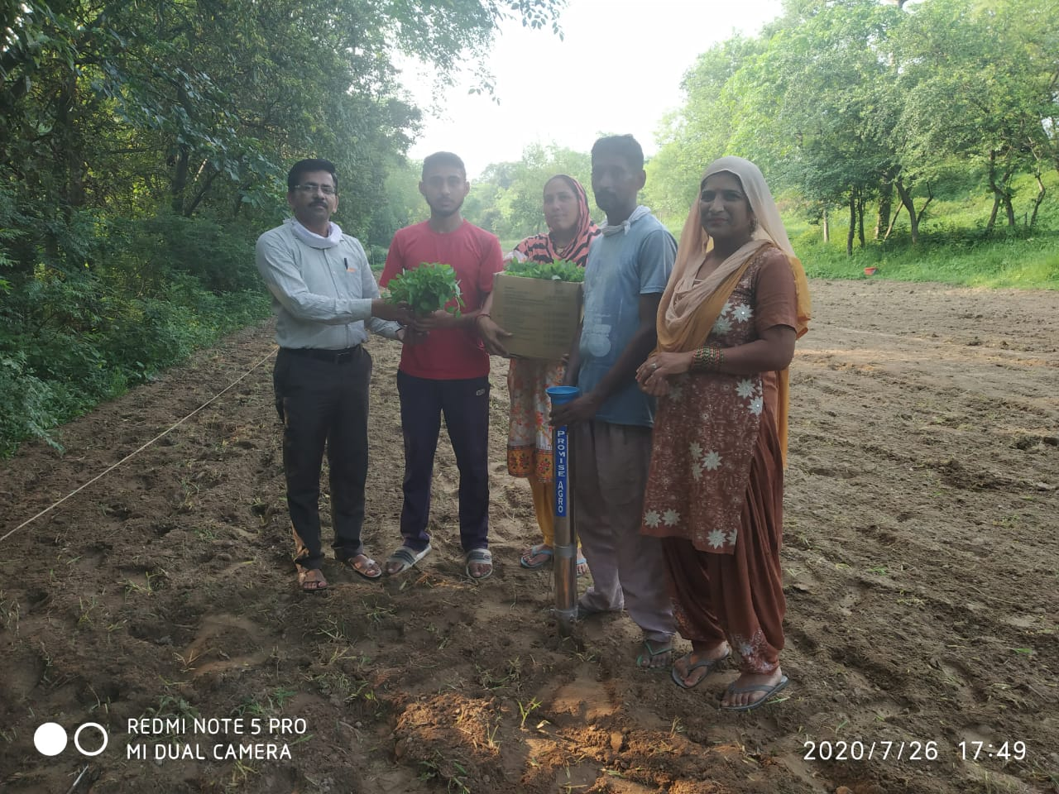

Slide 12
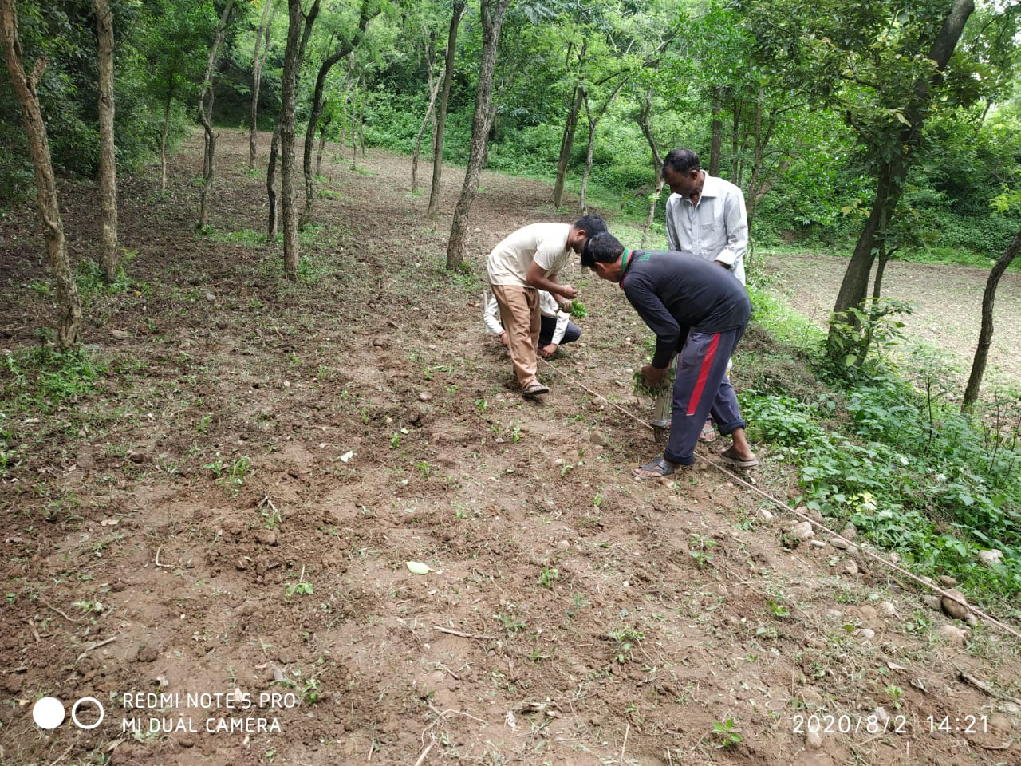

Slide 13
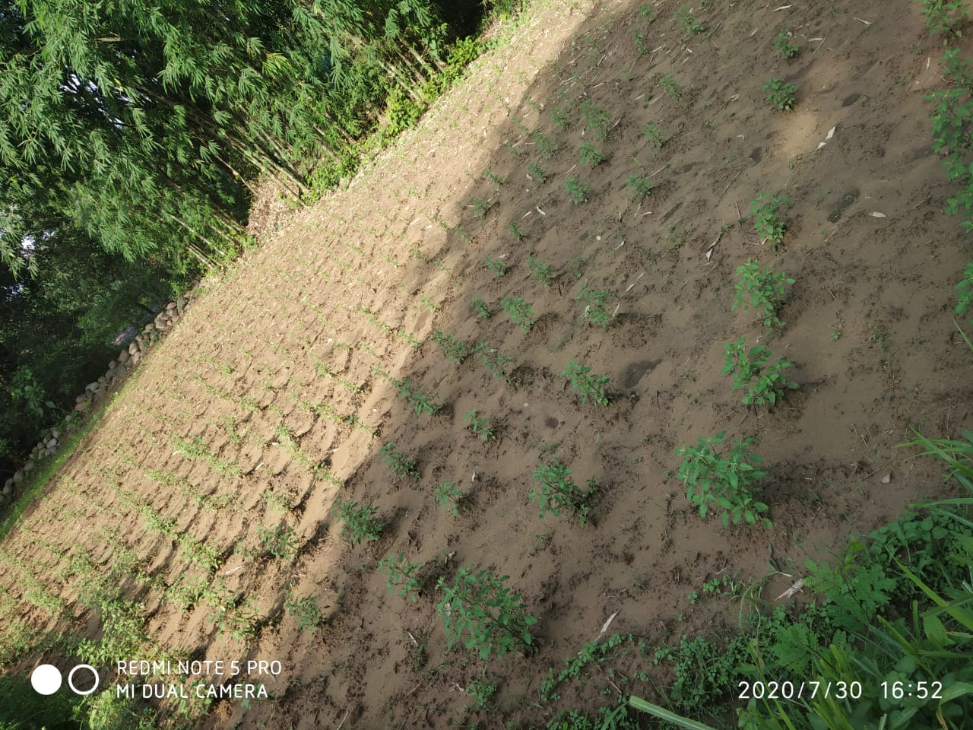

Slide 14
ACTIVITIES PERTAINING
TO
ZERO BUDGET/ NATURAL
AGR. PRACTICES
FOR MPC CULTIVATION

Slide 15
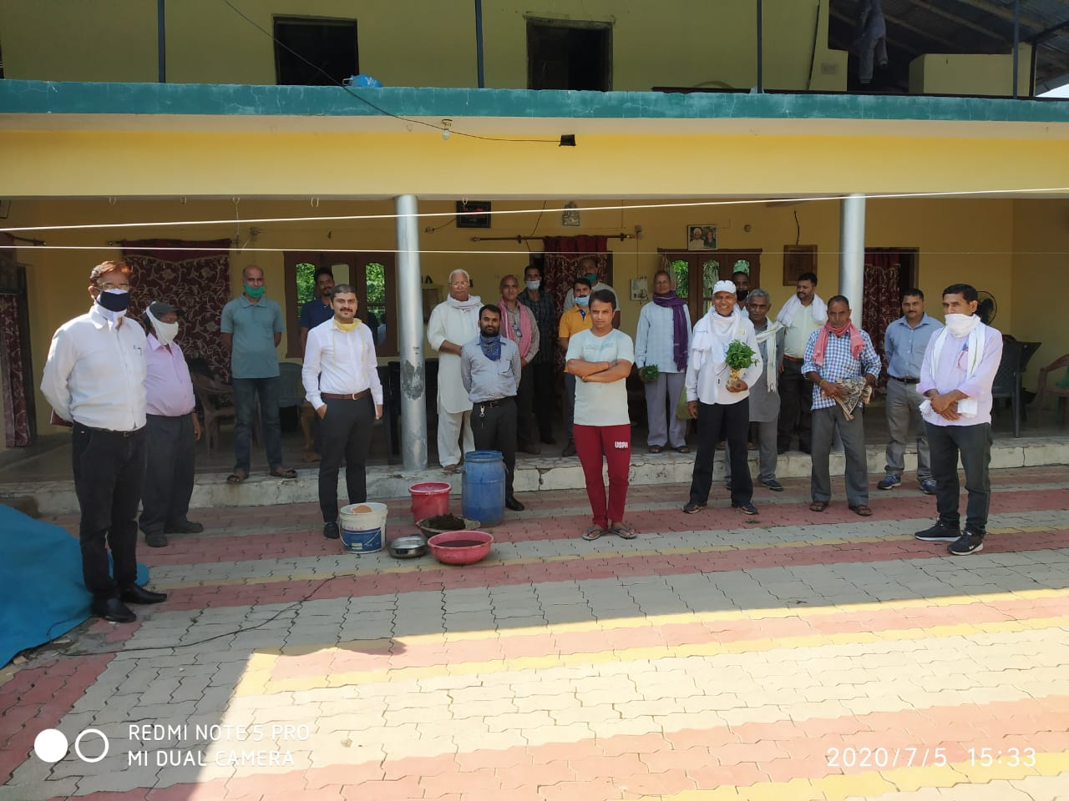

Slide 16
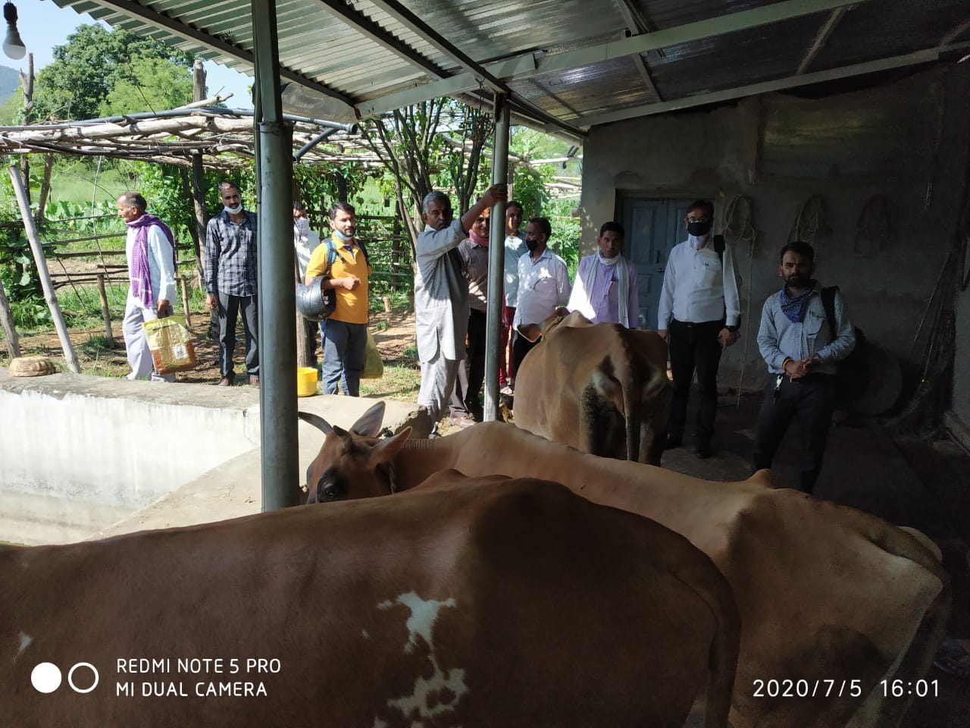

Slide 17
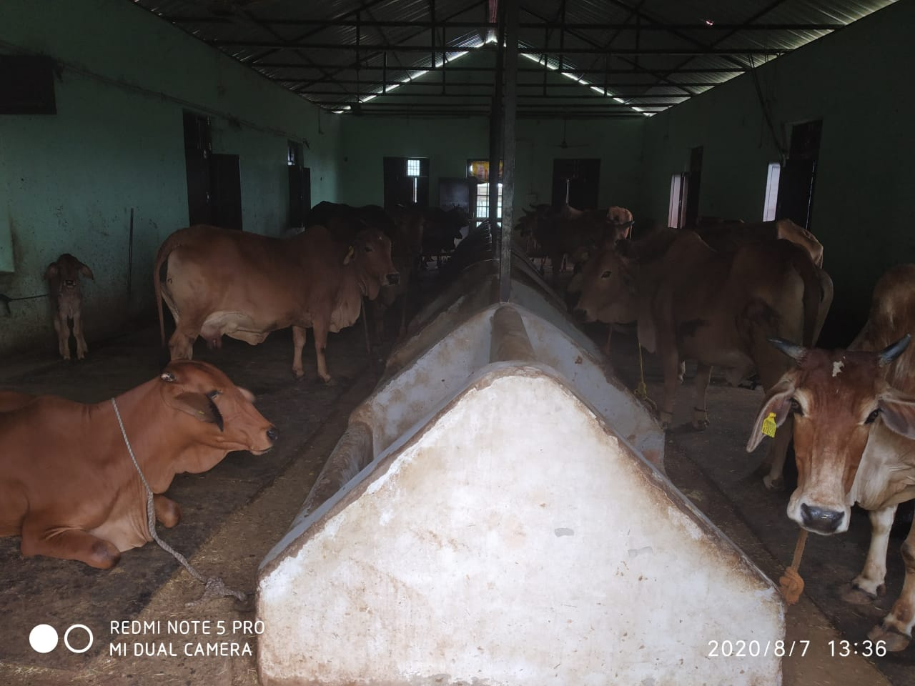

Slide 18
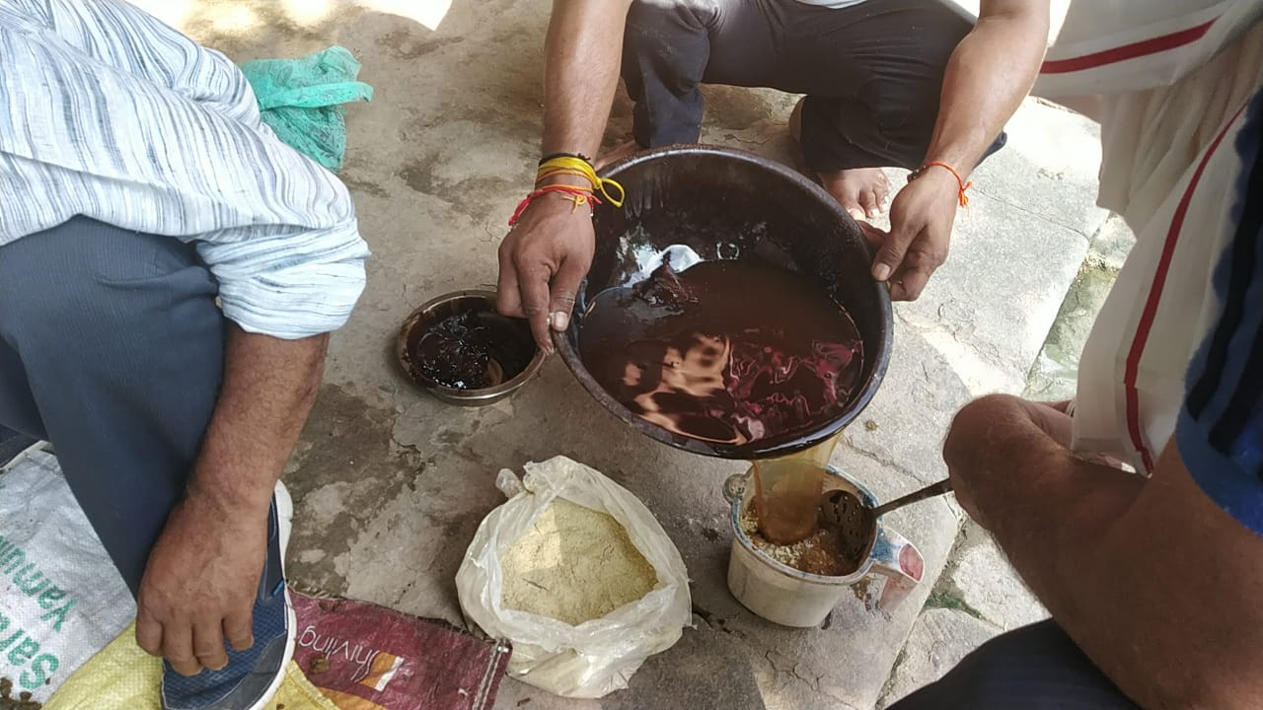

Slide 19
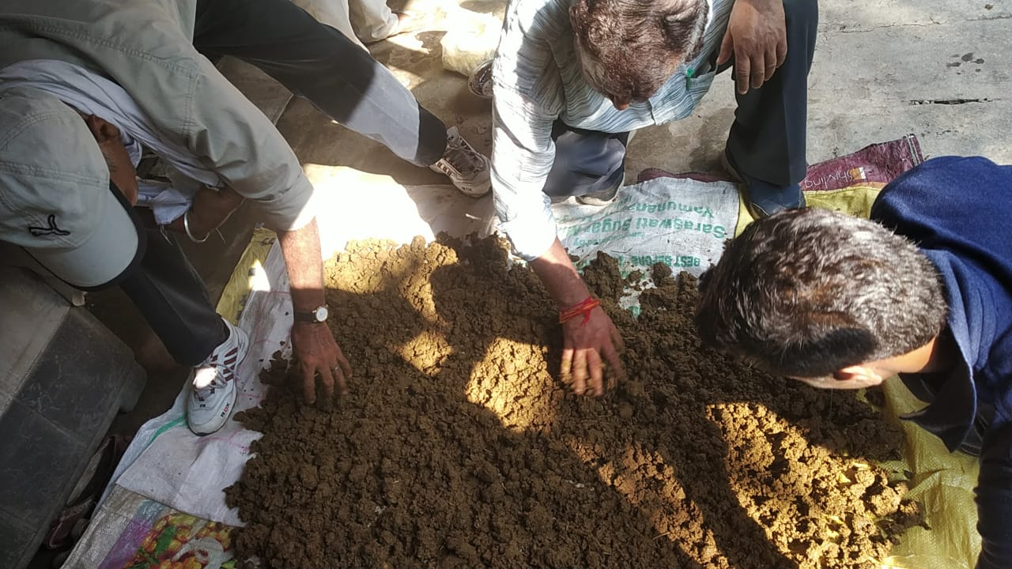

Slide 20
Through Distt. Administration
From RD DEPTT. - Only Labour component
From AYUSH DEPTT. - Technical support
INITIATION OF CONVERGENCE FOR CULITIVATON UNDER MNREGA SAMAGAR

Slide 21
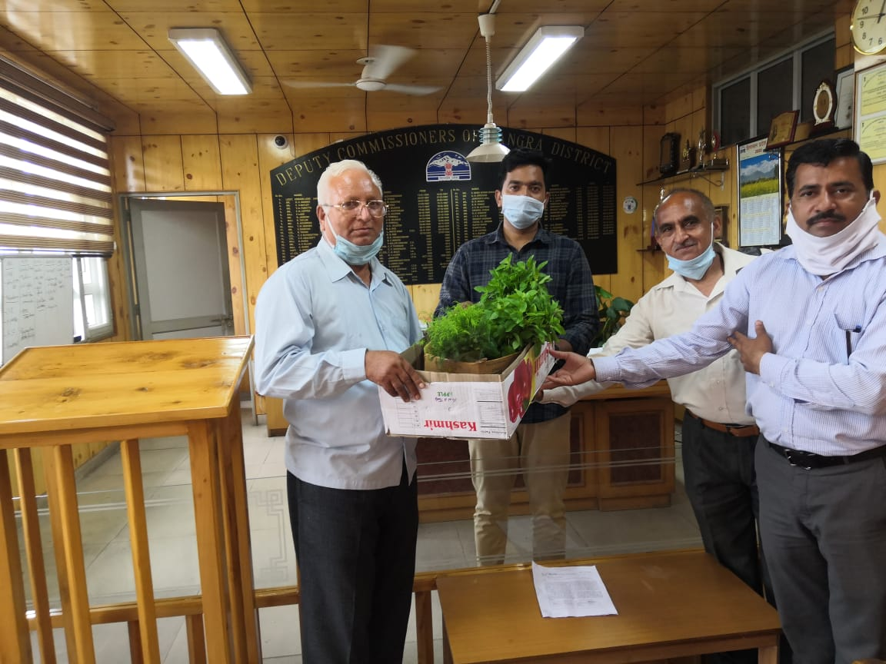

Slide 22
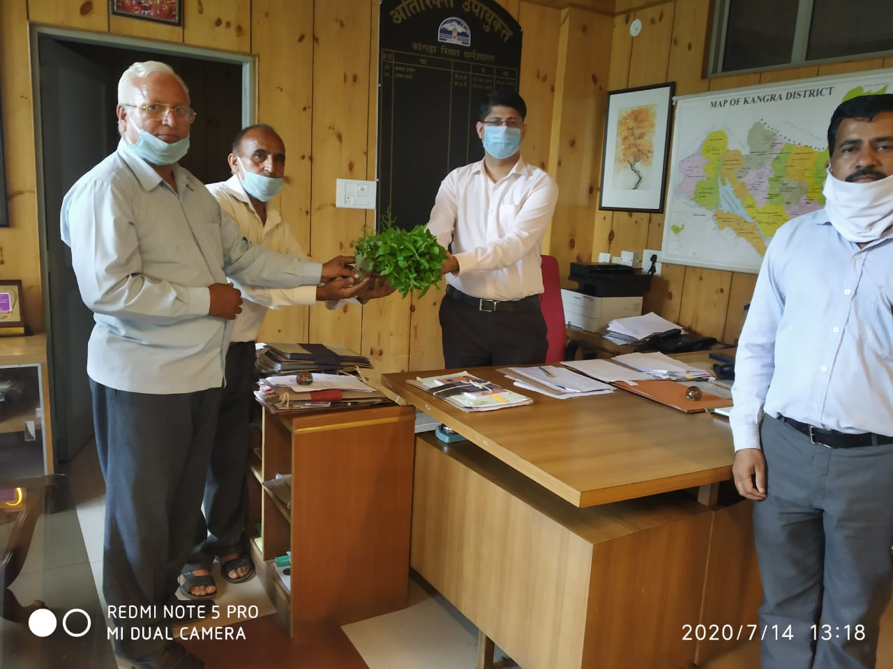

Slide 23
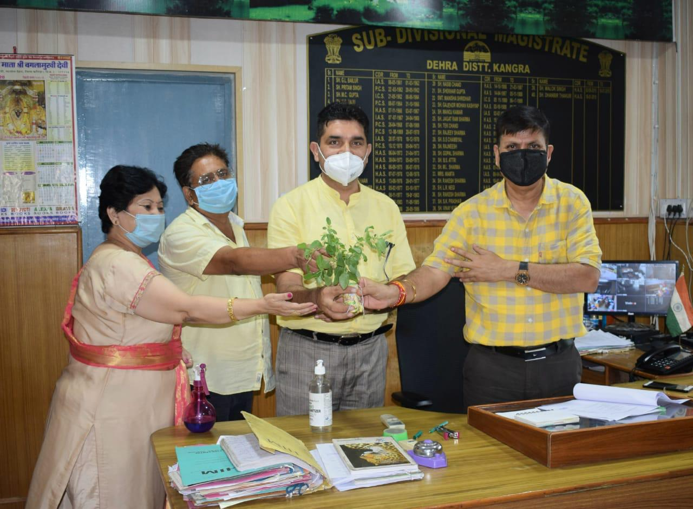

Slide 24
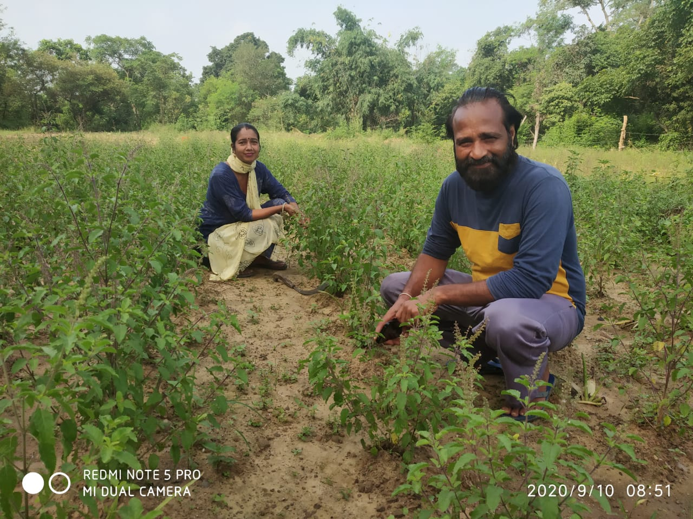

Slide 25
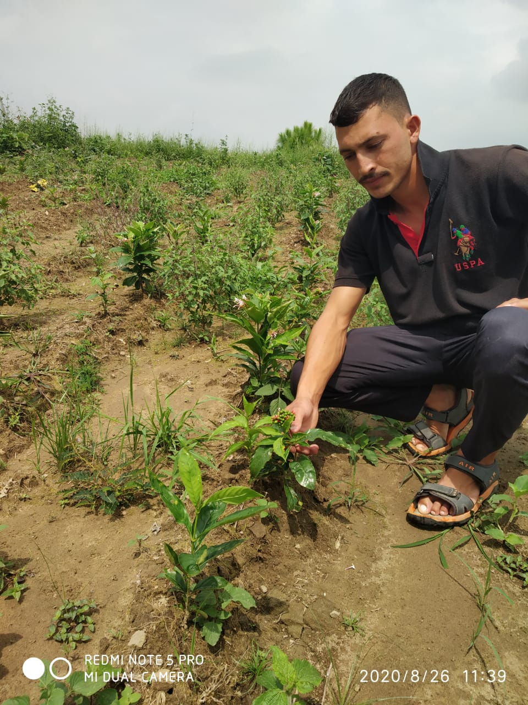

Slide 26
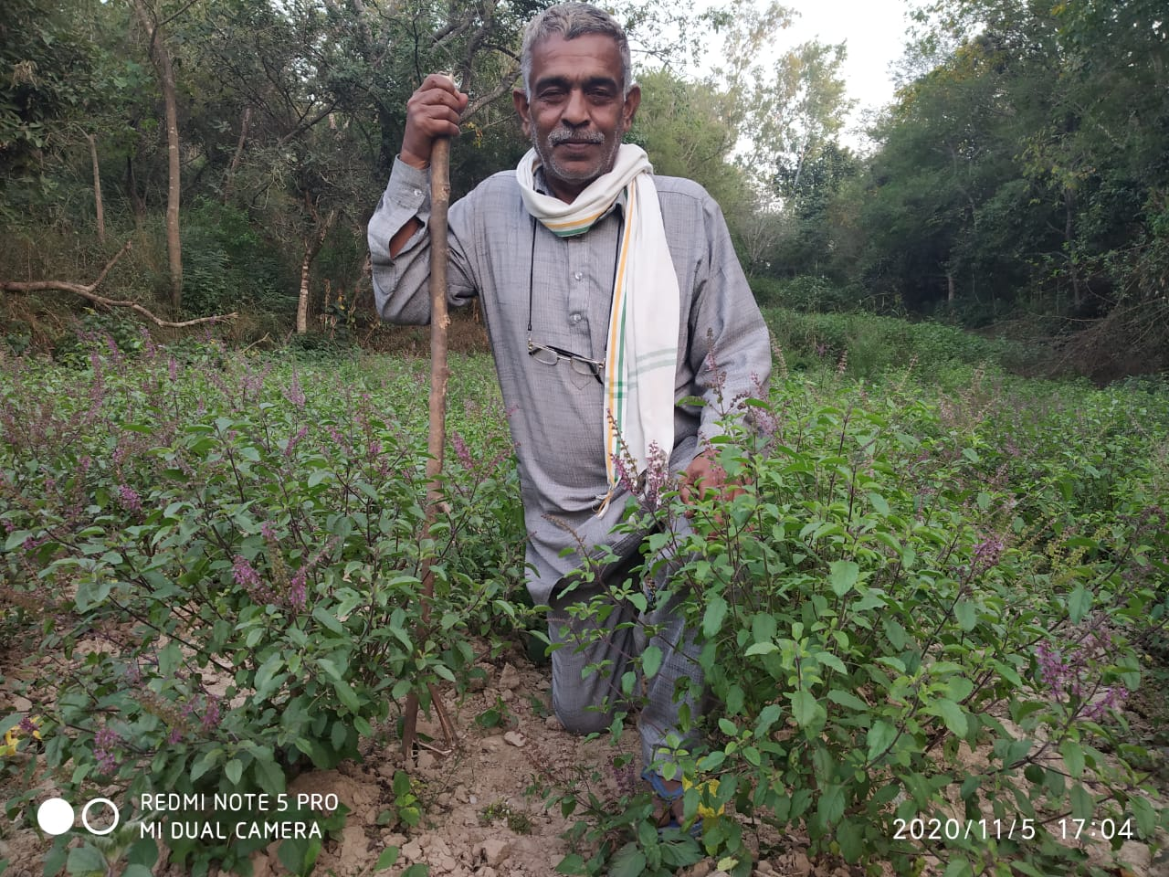

Slide 27
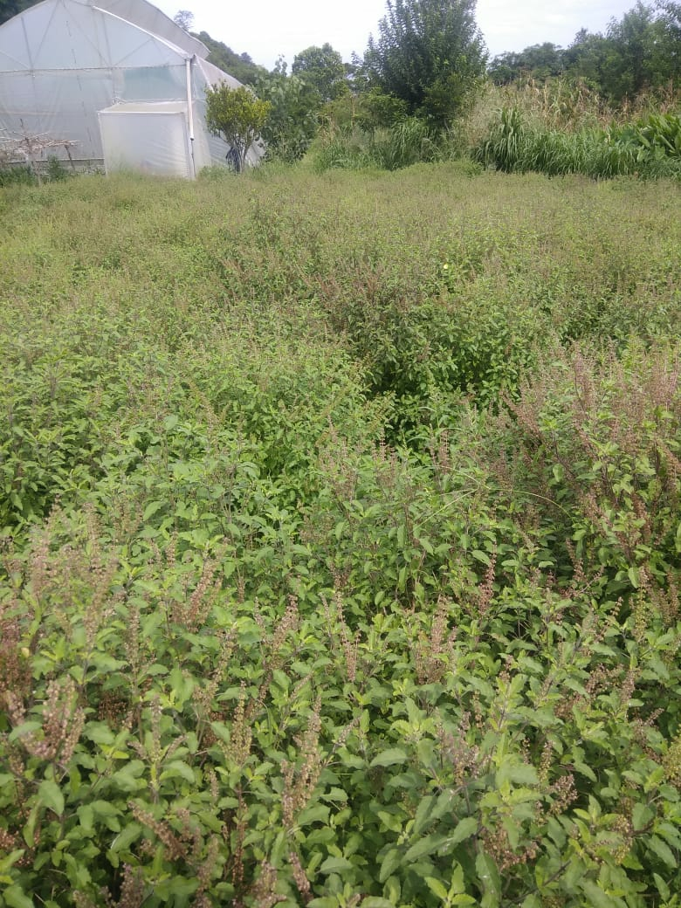

Slide 28
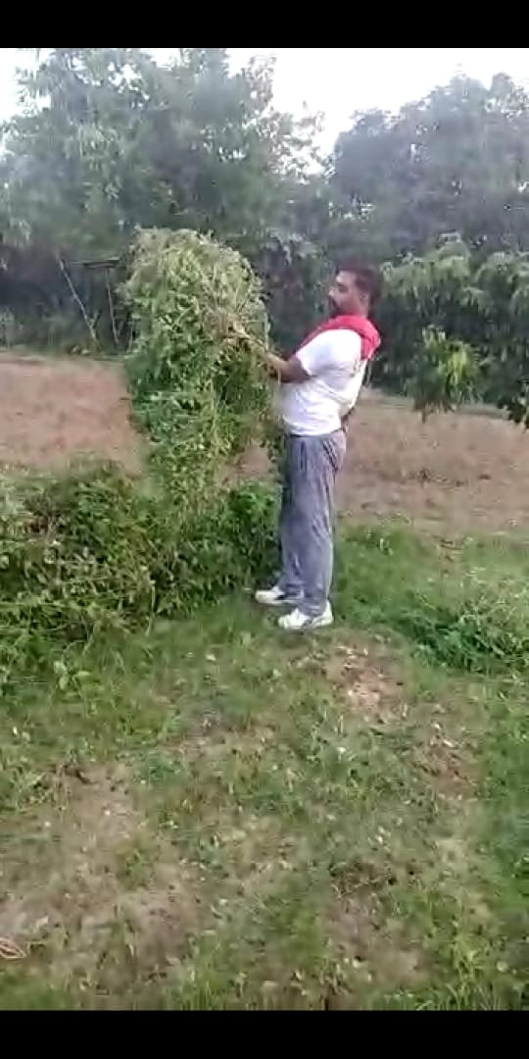

Slide 29
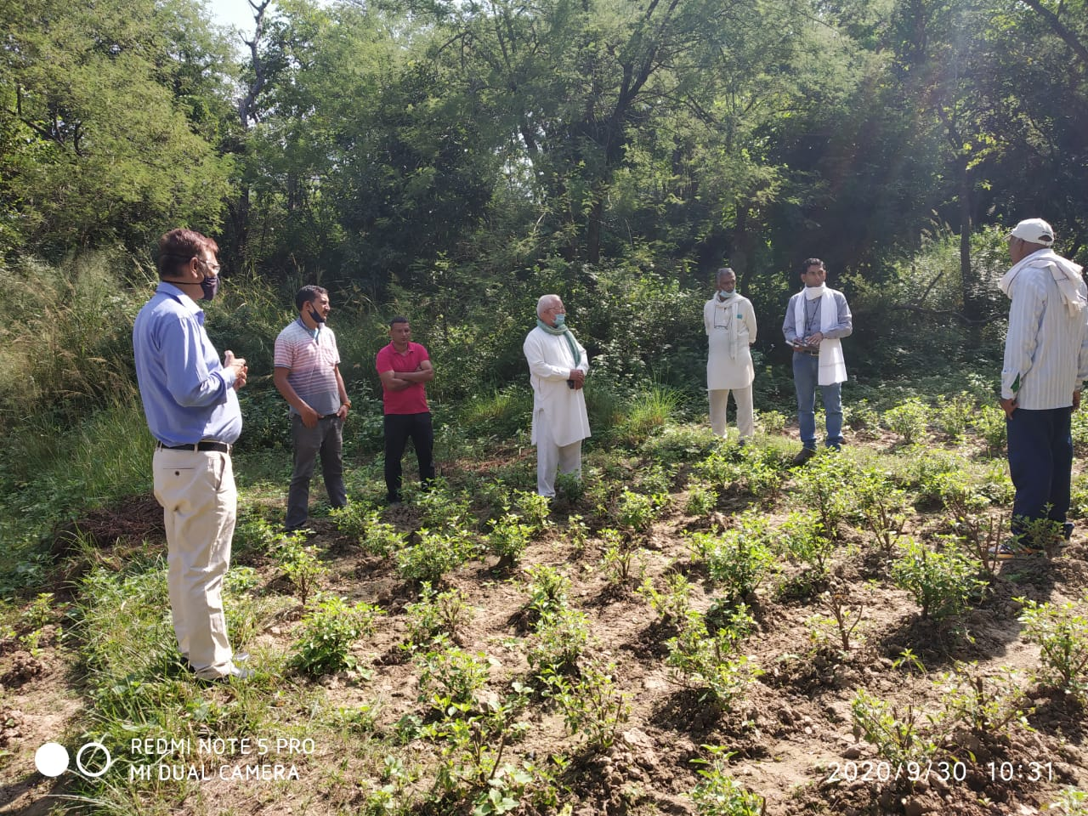

Slide 30
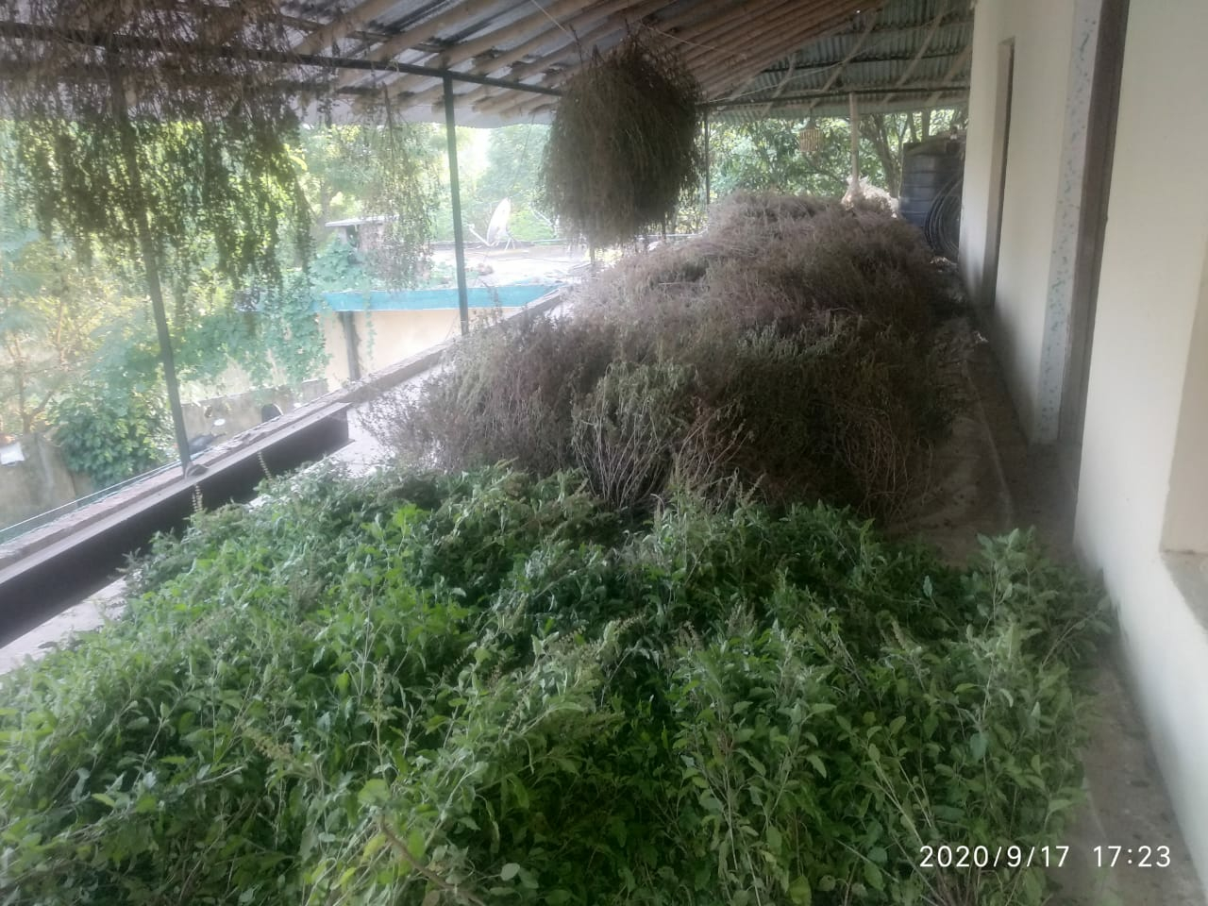

Slide 31
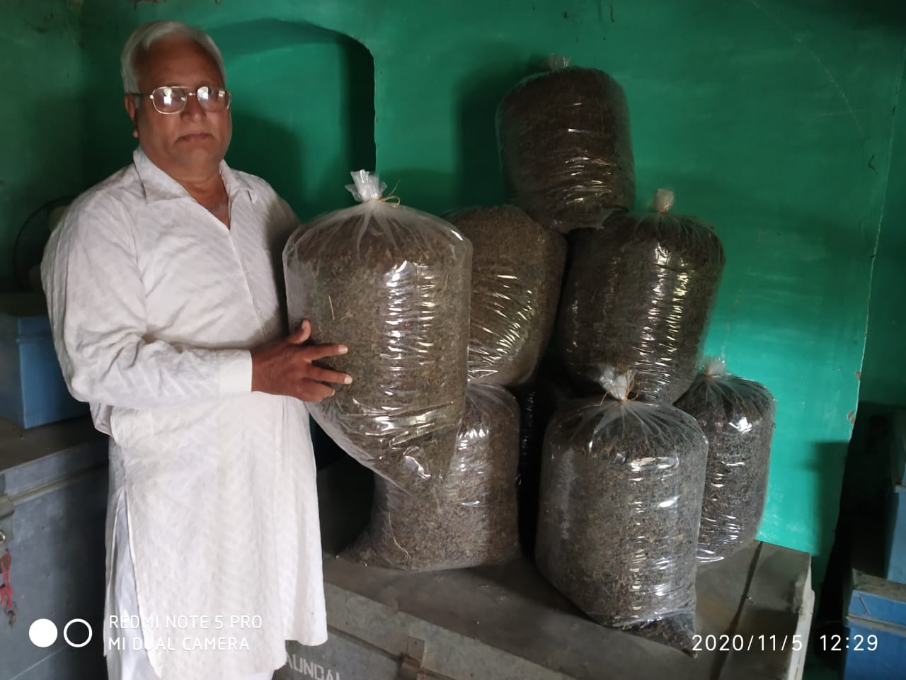

Slide 32
ACTIVITES PERTAINING
TO
VALUE ADDITION
OF
FARMER’S PRODUCE

Slide 33
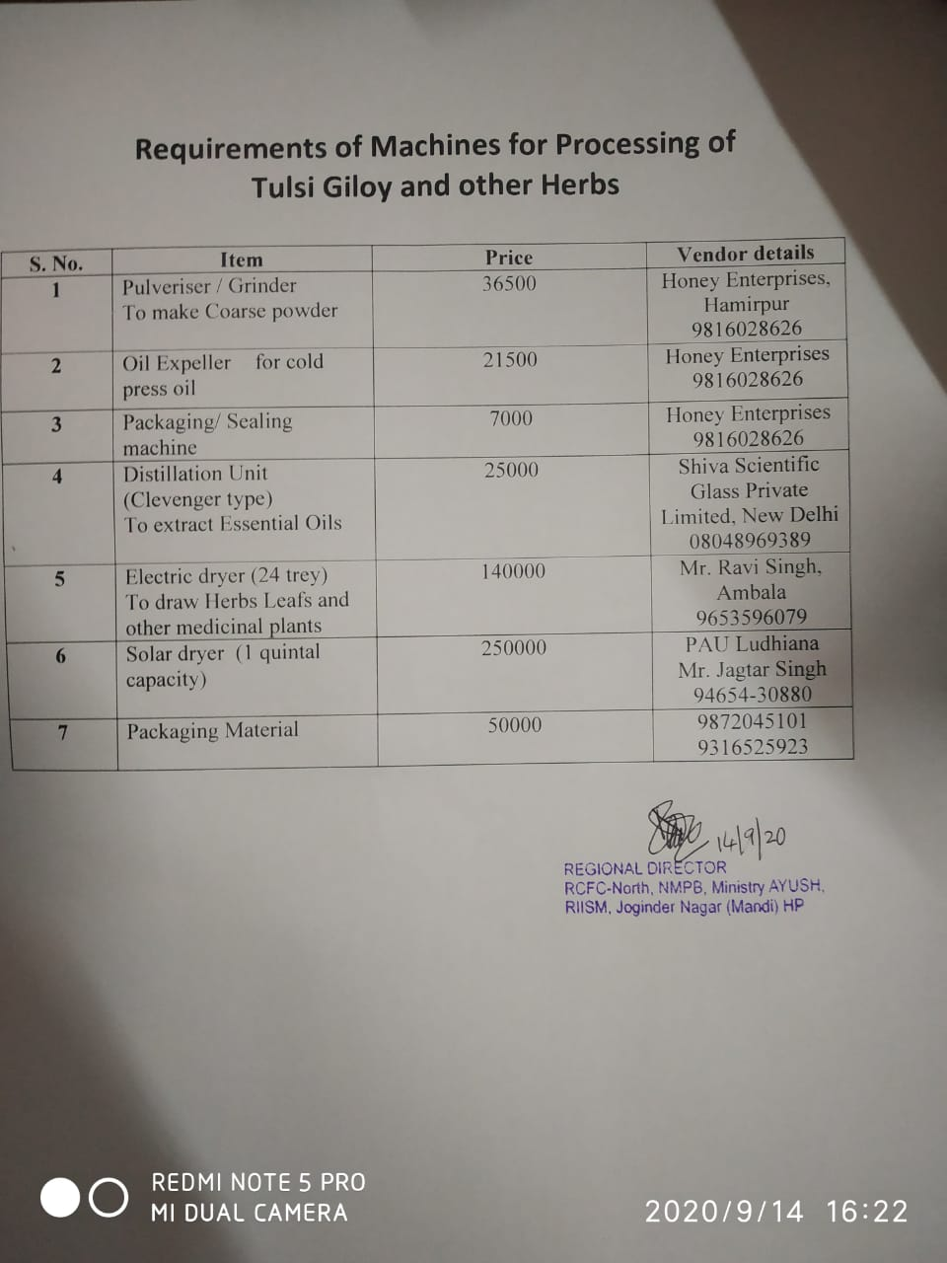

Slide 34
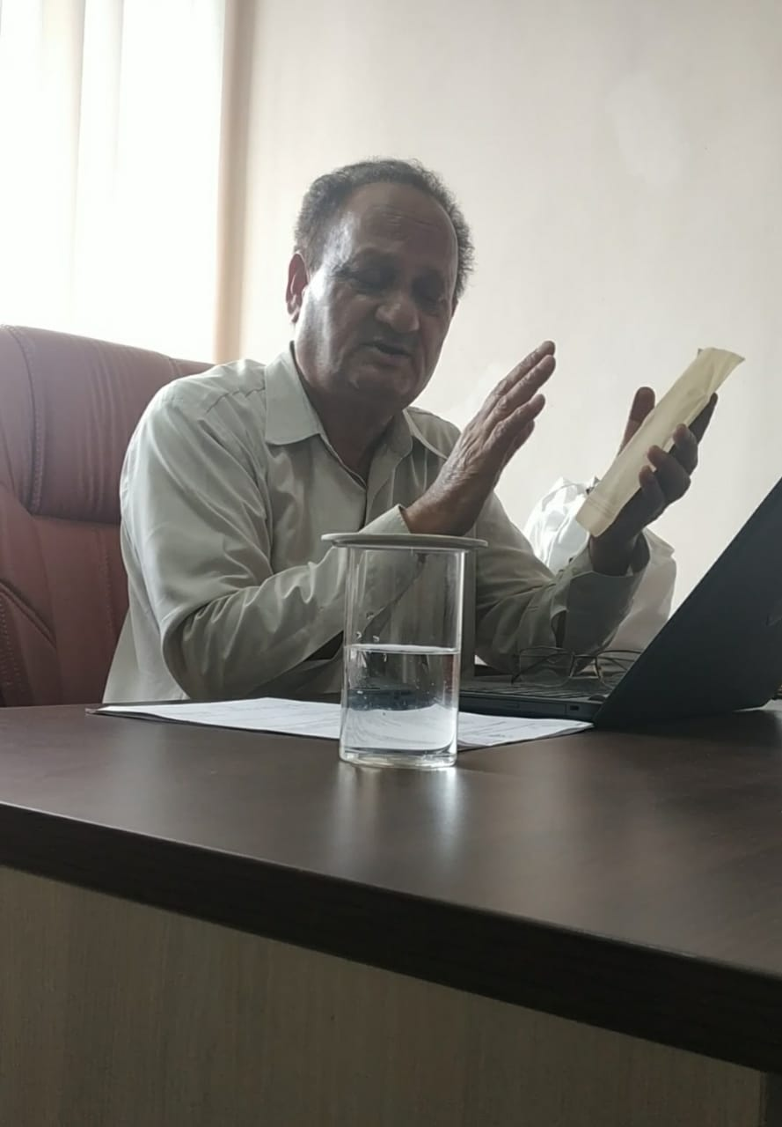

Slide 35
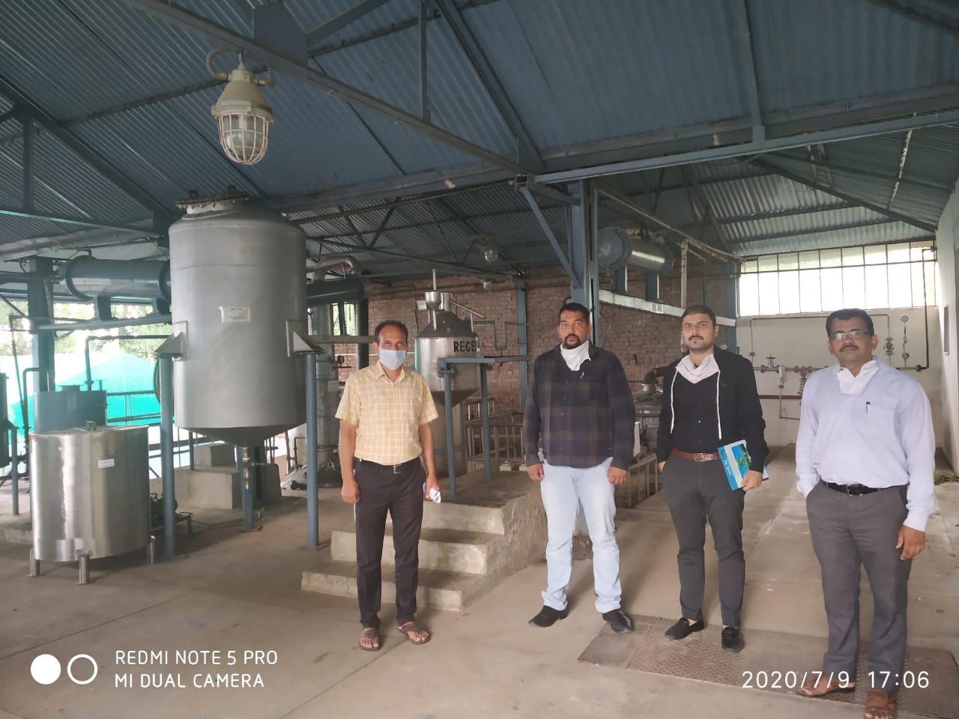

Slide 36
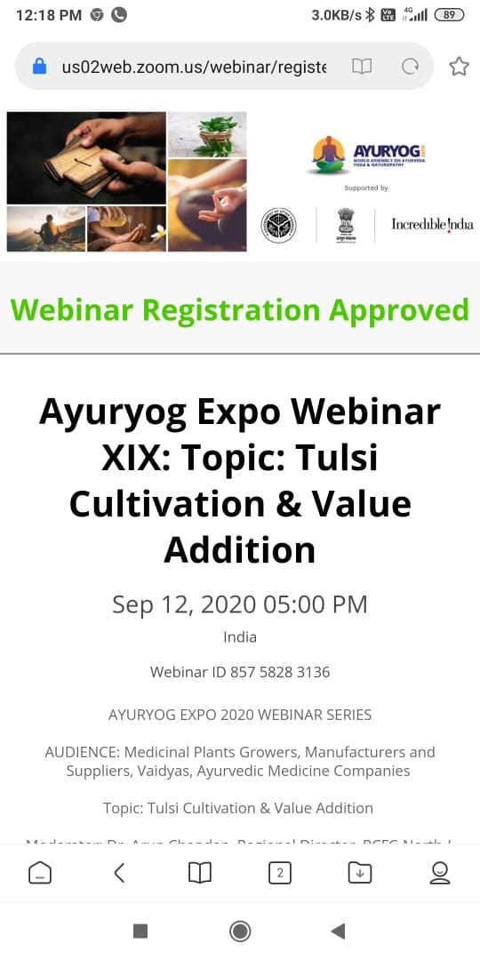

Slide 37
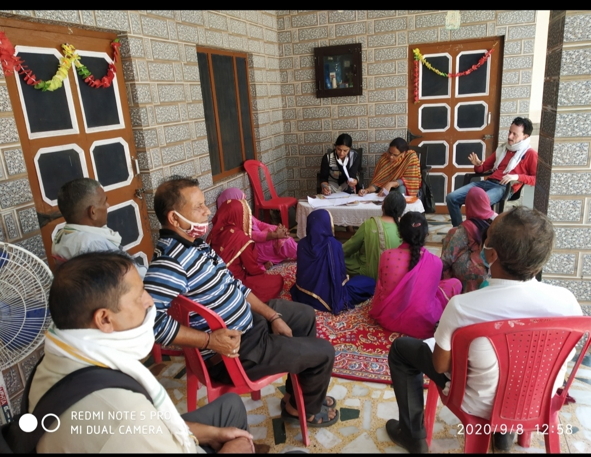

Slide 38
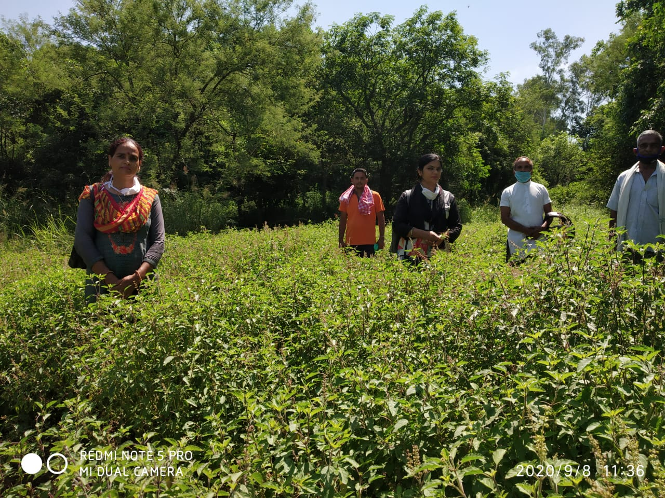

Slide 39
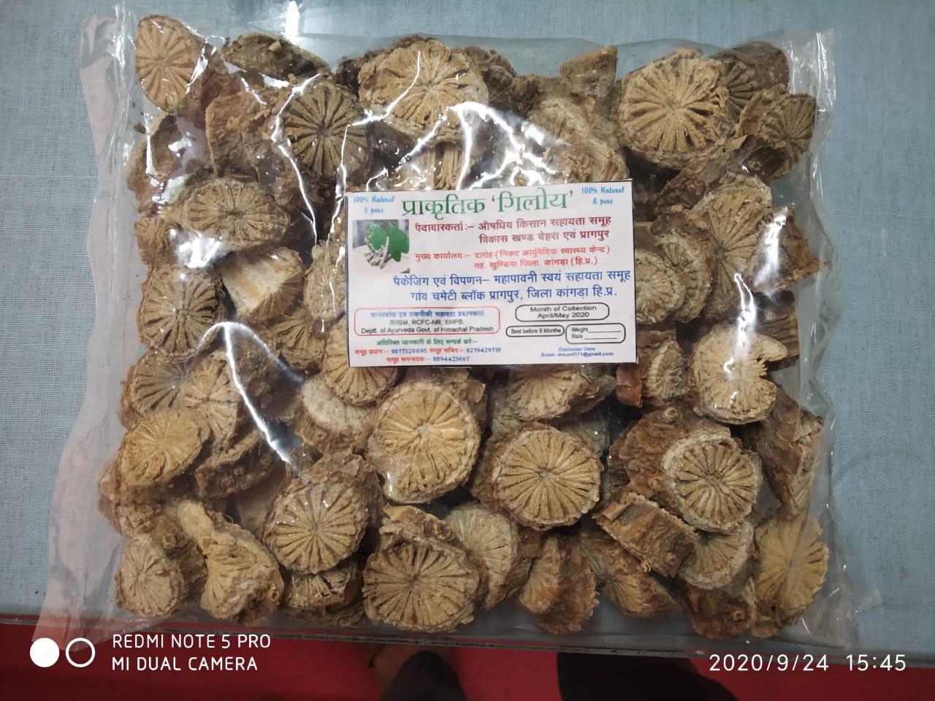

Slide 40
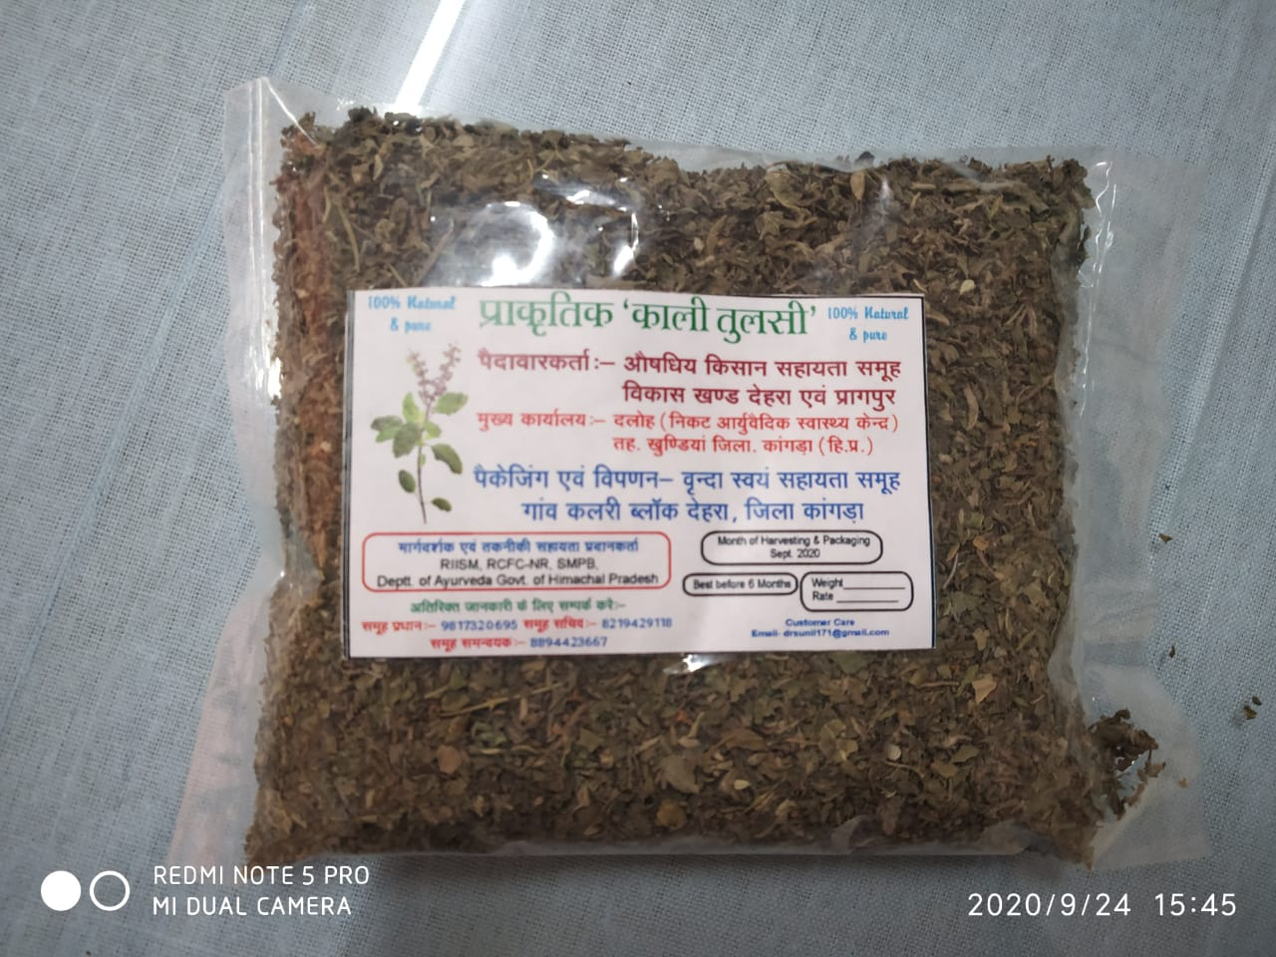

Slide 41
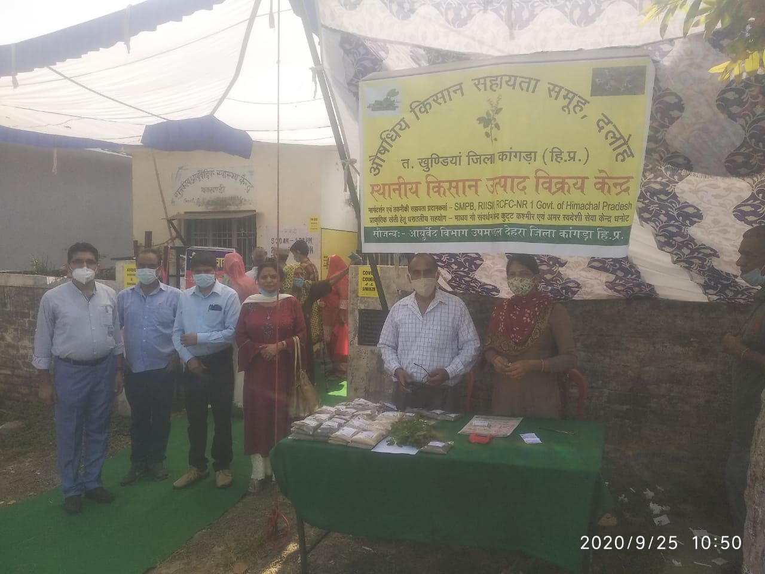

Slide 42
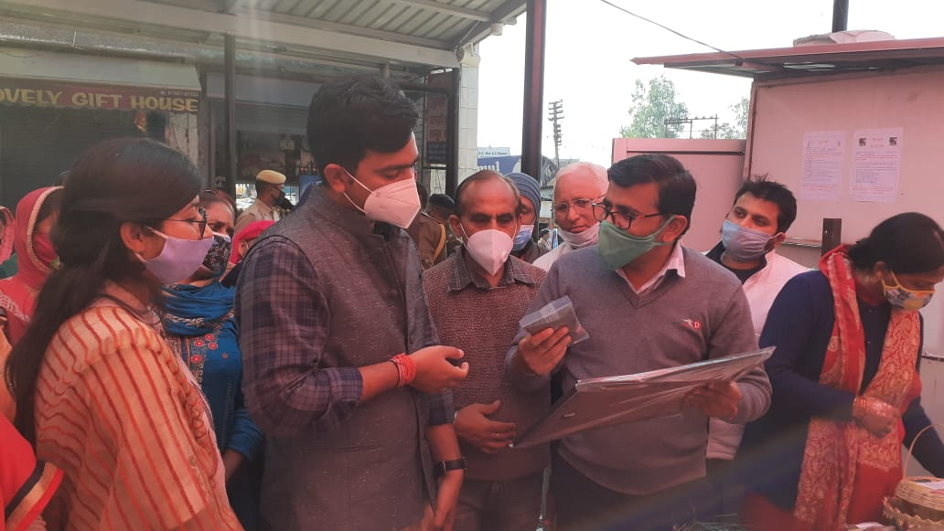

Slide 43
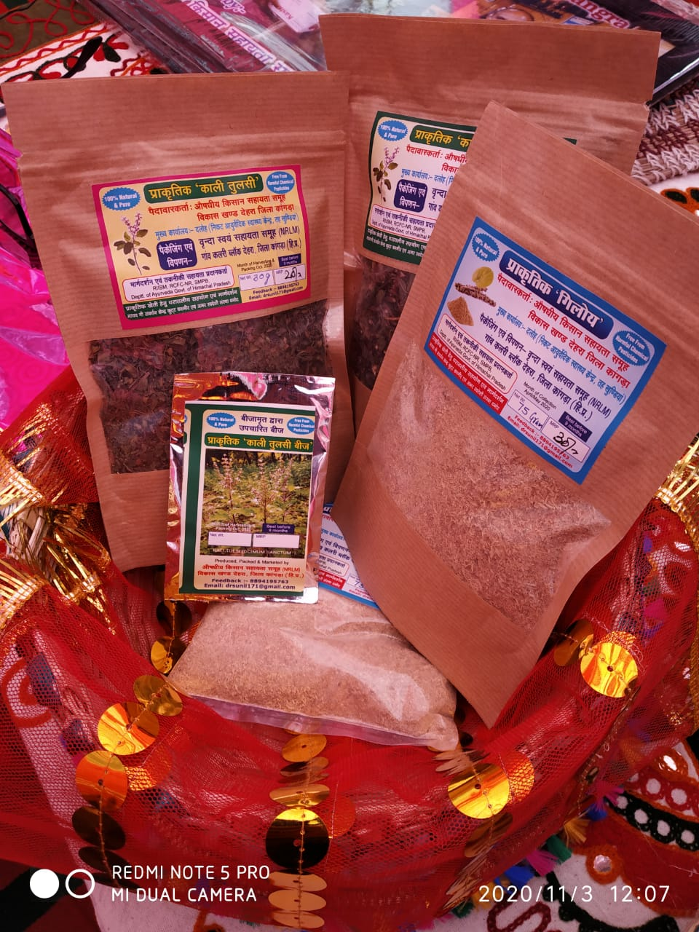

Slide 44
